Slide 1

Lenguajes y Sistemas Informáticos para la resolución de problemas complejos
Procesadores de Lenguajes
Casiano Rodríguez León

Slide 2
Índice
Análisis Sintáctico y Árboles Sintácticos (AST)
Semántica y Ambigüedad
Esquemas de Traducción
Análisis Bottom-Up (LR)
Asociatividad y Prioridad
Resolución Dinámica de Conflictos
Recorrido del AST y Generación de Código
Optimización de Código

Slide 3
3 - 2 - 1

Slide 4
Árbol Sintáctico Abstracto
-
-
3
2
1
(3-2)-1

Slide 5
Semántica 3 - 2 - 1
-
-
3
2
1
0 = 1 - 1
1 = 3 -2

Slide 6
Semántica y Ambigüedad
-
-
3
2
1
0
1
-
3
-
2
2 = 3 -1
1
(3-2)-1
3-(2-1)
1 = 2 -1

Slide 7
Gramática Independiente del Contexto
expresion -> expresion ‘-’ expresion
expresion -> NUMERO
expresion
expresion
-
Expresion
expresion
-
expresion
2
3
1
(3-2)-1

Slide 8
Gramática Ambigua
expresion -> expresion ‘-’ expresion
expresion -> NUMERO
e
e
e
-
0 = (3 -2) -1
1 = 3 -2
3
e
e
-
3
2
1
e
e
-
e
2 = 3 -1
3
-
e
3
e
2
1
1 = 2 - 1

Slide 9
Esquema de Traducción (yacc)
e -> e ‘-’ e { $$ = $1 - $3; }
e -> NUM { $$ = Number($1); }
e
e
e
-
0 = (3 -2) -1
1 = 3 -2
3
e
e
-
3
2
1
‘3’
3 – 2 - 1
e
e
-
e
2 = 3 -1
‘3’
3
-
e
3
e
2
1
1 = 2 - 1

Slide 10
Parsing: Construcción del Árbol
e -> e ‘-’ e { $$ = $1 - $3; }
e -> NUM { $$ = Number($1); }
Análisis Sintáctico Ascendente:
.3 – 2 – 1 <= e. – 2 – 1 <= = e –. 2 – 1 <= = e – 2. – 1 <= e – e. – 1
¿Qué hacer?
<= e. – 1 <= e - . 1 <= e – 1. <= e – e. <= e.
<= e – e - . 1 <= e – e – 1. <= e – e – e. <= e – e. <= e.
e
e
e
-
0 = (3 -2) -1
1 = 3 -2
3 = Number(‘3’)
e
e
-
‘3’
‘2’
‘1’
‘3’
e
e
-
e
2 = 3 -1 = 3 – (2-1)
3
-
e
‘3’
E
‘2’
‘1’

Slide 11
Conflicto Shift/Reduce
.3 – 2 – 1 <= e. – 2 – 1 <= = e –. 2 – 1 <= = e – 2. – 1 <= e – e. – 1
¿Qué hacer?
<= e. – 1 <= e - . 1 <= e – 1. <= e – e. <= e.
<= e – e - . 1 <= e – e – 1. <= e – e – e. <= e – e. <= e.
El conflicto puede verse como una lucha entre la regla e -> e ‘-’ e y el terminal/token ‘-’
e
e
e
-
0 = (3 -2) -1
1 = 3 -2
3 = Number(‘3’)
e
e
-
‘3’
‘2’
‘1’
‘3’
e
e
-
e
2 = 3 -1 = 3 – (2-1)
3
-
e
‘3’
e
‘2’
‘1’

Slide 12
Un programa Yacc
En la lucha entre la regla e -> e ‘-’ e y el terminal/token ‘-’ debe “ganar” la regla
%left ‘-’
%%
s : e { return $1; }
;
e : e ‘- ‘ e { $$ = $1 - $3; }
| NUM { $$ = Number($1); }
;

Slide 13
Ambigüedad: Asociatividad 4/2/2
(4/2)/2
4/(2/2)
e
e
e
/
1 = 2/2 = (4 /2) /2
1 = 2/ 2
2
e
e
/
4
2
2
e
e
/
e
4 = 4/1
4
/
e
4
e
2
2
1 = 2 / 2

Slide 14
Ambigüedad: Prioridad
e : e ‘- ‘ e { $$ = $1 - $3; }
| e ‘/ ‘ e { $$ = $1 / $3; }
| NUM { $$ = Number($1); }
;
2-(4/2)
-
2
/
0
2
4
2
/
-
2
4
-1 = -2 / 2
-2
2
(2-4)/2
2 = 4 / 2

Slide 15
Ambigüedad: Prioridad 2-4/2
2.-4/2 <= e.-4/2<=e-.4/2<=e-4./2<=e-e./2
¿Qué hacer?
<= e./2 <= e/. 2 <= e/e.<= e.
<= e-e/.2 <= e–e/2.<= e–e/e.<= e–e. <= e.
El conflicto es entre la regla e -> e ‘-’ e y el terminal ‘/’

Slide 16
Ambigüedad: Prioridad
Mas prioridad
%left ‘-’
%left ‘/’
%%
e : e ‘- ‘ e { $$ = $1 - $3; }
| e ‘/ ‘ e { $$ = $1 / $3; }
| NUM { $$ = Number($1); }
;
En la lucha entre reducir por la regla e -> e ‘-’ e y desplazar el terminal ‘/’ debe “ganar” el token

Slide 17
Dynamic Resolution of Shift-Reduce Conflicts
Write a language that accepts lists of two kind of commands: arithmetic expressions like 4-2-1 or one of two commands: left or right.
When a right command is issued, the semantic of the ’-’ operator is changed to be right associative.
When a left command is issued the semantic for ’-’ returns to left associative interpretation.

Slide 18
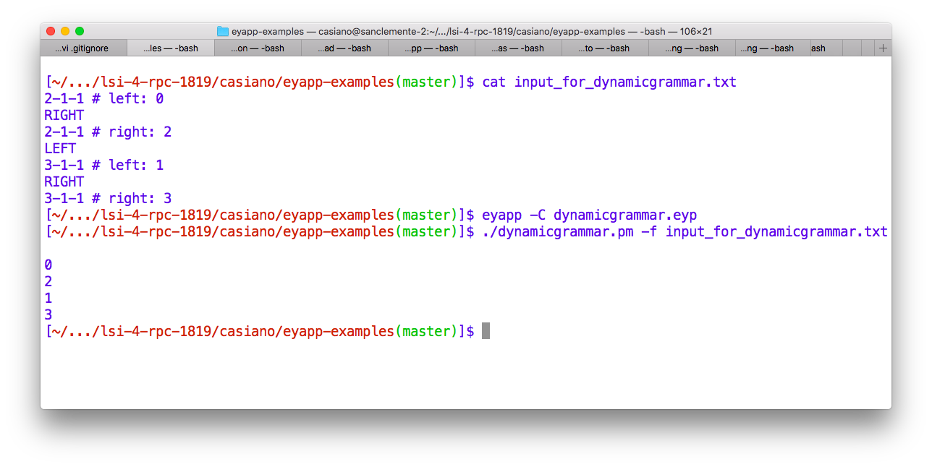
Dynamic Resolution of Shift-Reduce Conflicts

Slide 19
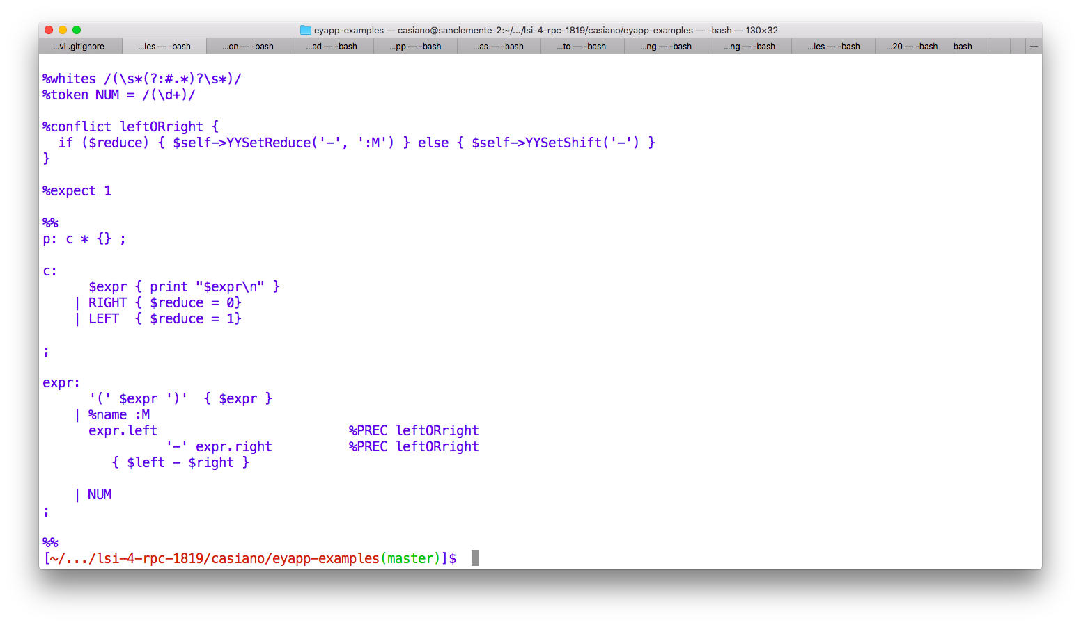
Dynamic Resolution of Shift-Reduce Conflicts

Slide 20
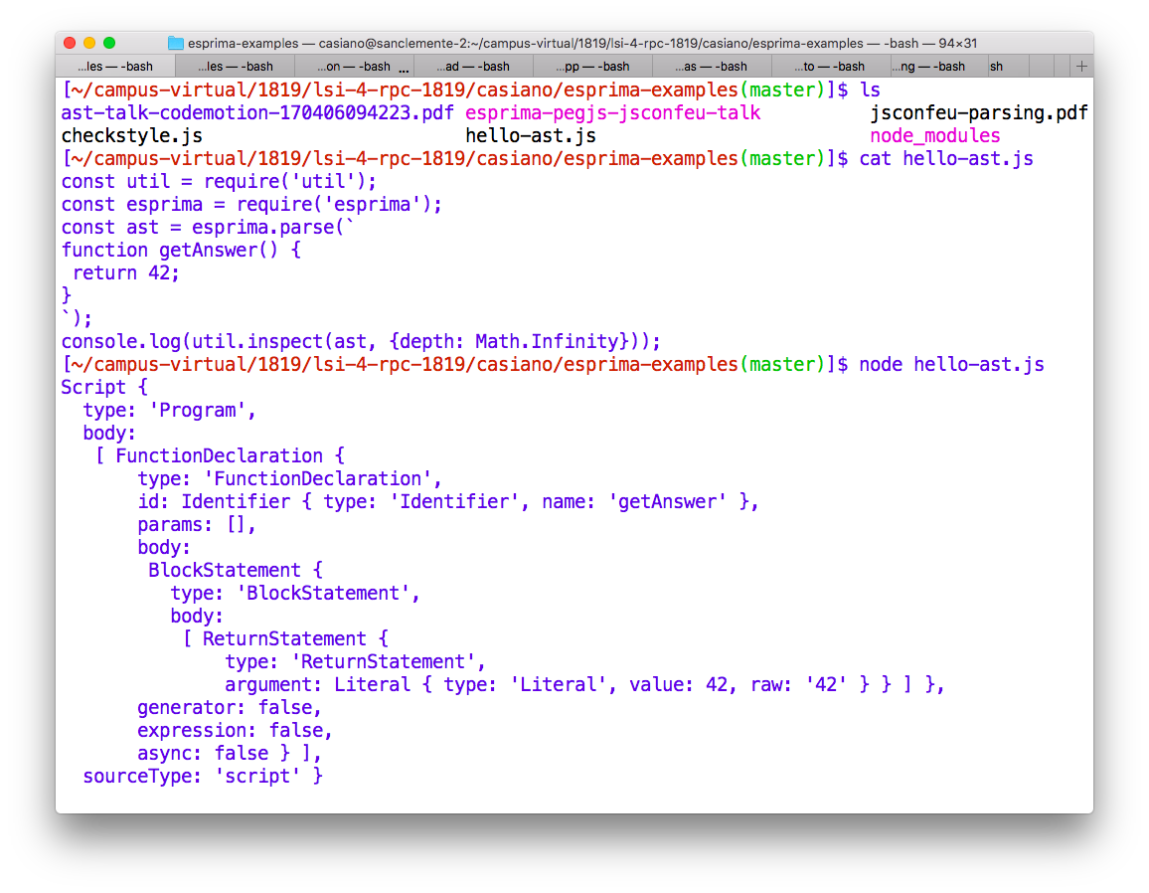
Parsing, Traversing and Code Generation

Slide 21

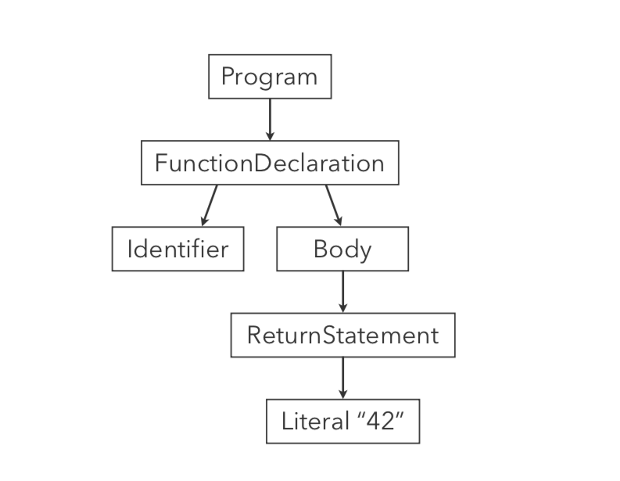
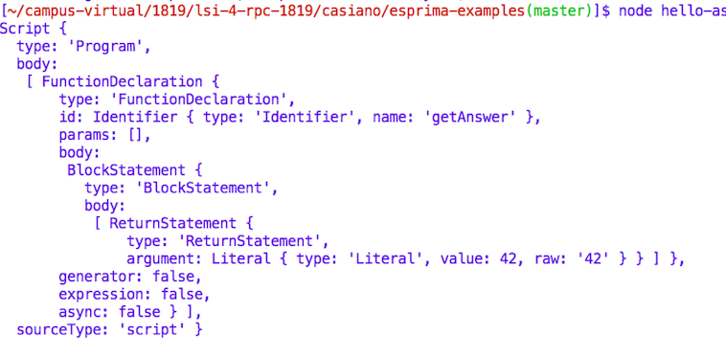
Parsing, Traversing and Code Generation

Slide 22
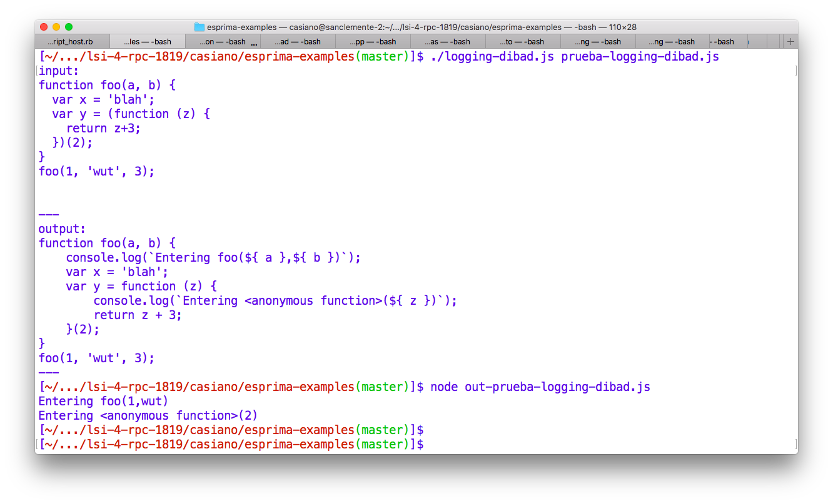
Parsing and Traversing Example: Logging function calls

Slide 23
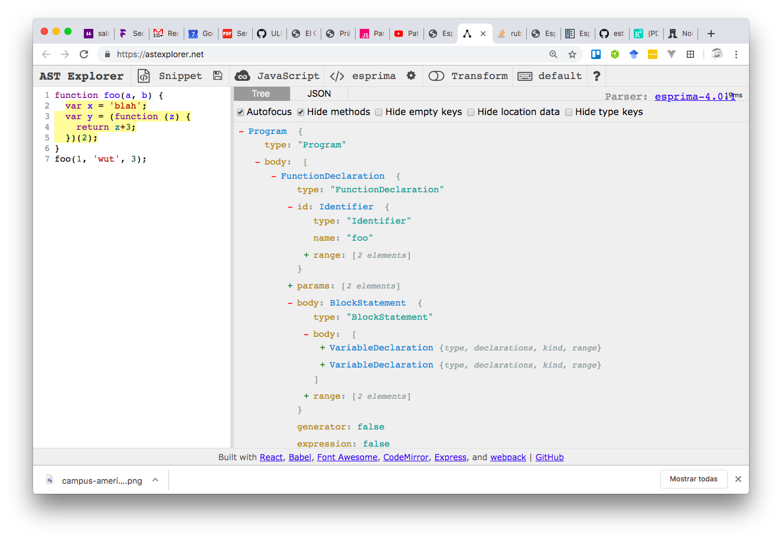
https://astexplorer.net/

Slide 24
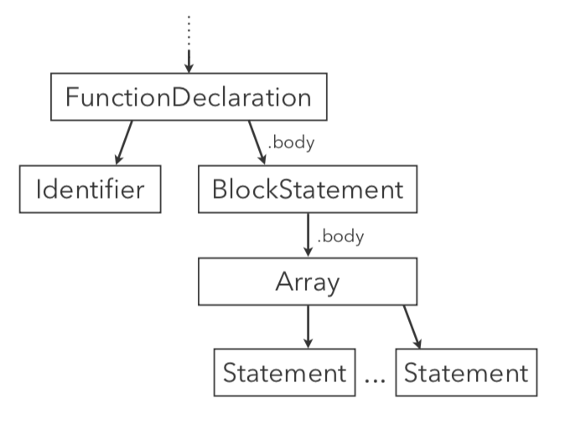
https://astexplorer.net/

Slide 25
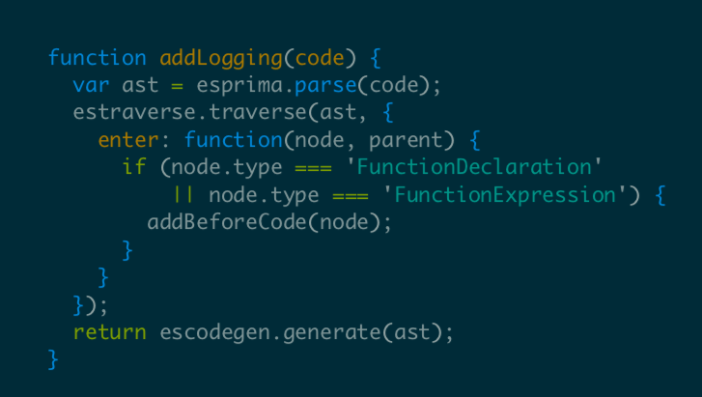
Parsing, Traversing and Generating Code
API de estraverse: https://github.com/estools/estraverse

Slide 26
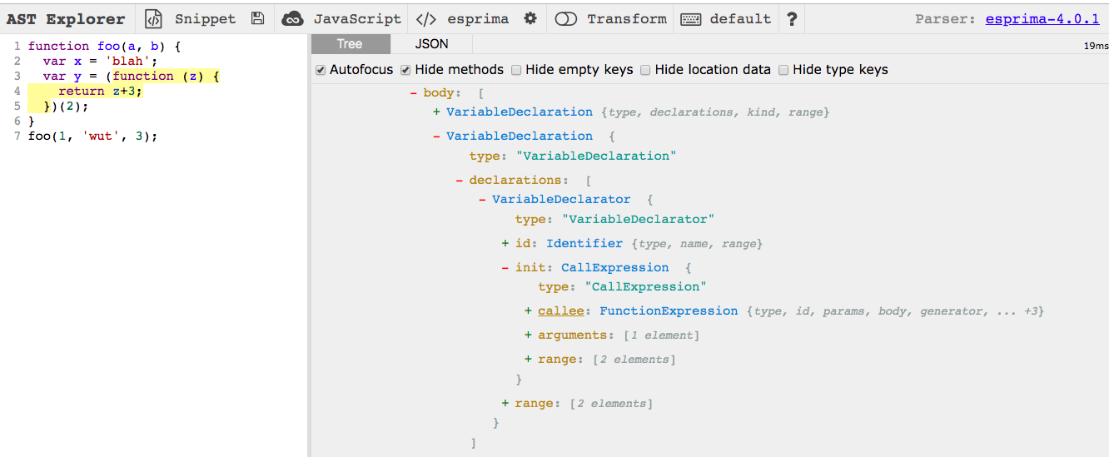
Parsing, Traversing and Generating Code

Slide 27
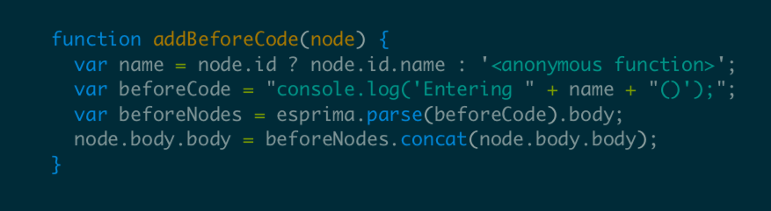
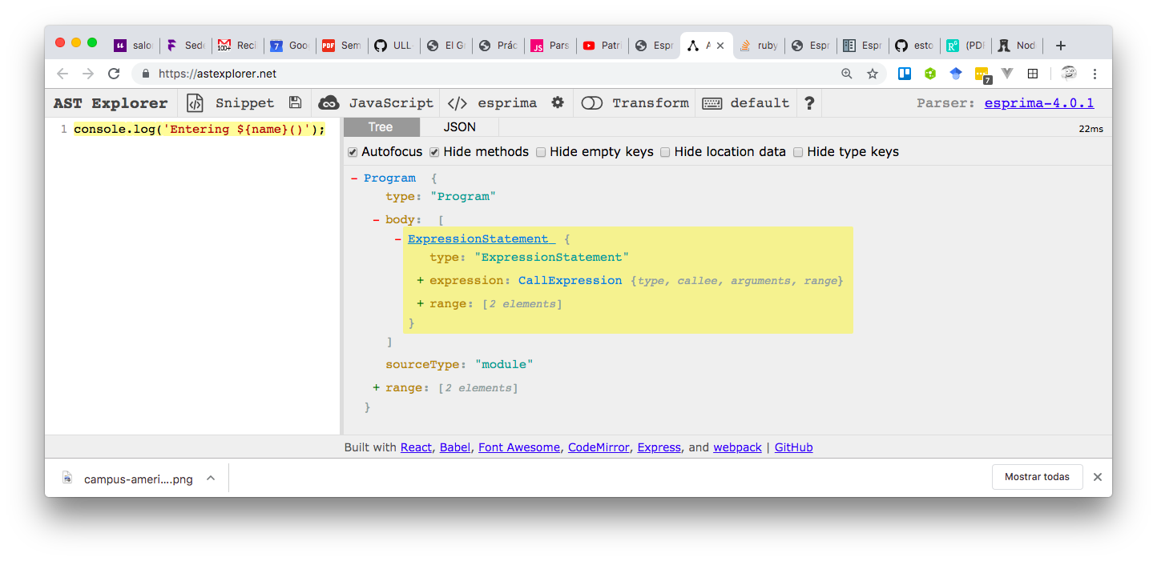
Traversing and Modifying the AST
Nos interesa este nodo
Que concatenaremos por
el principio al resto del
árbol

Slide 28
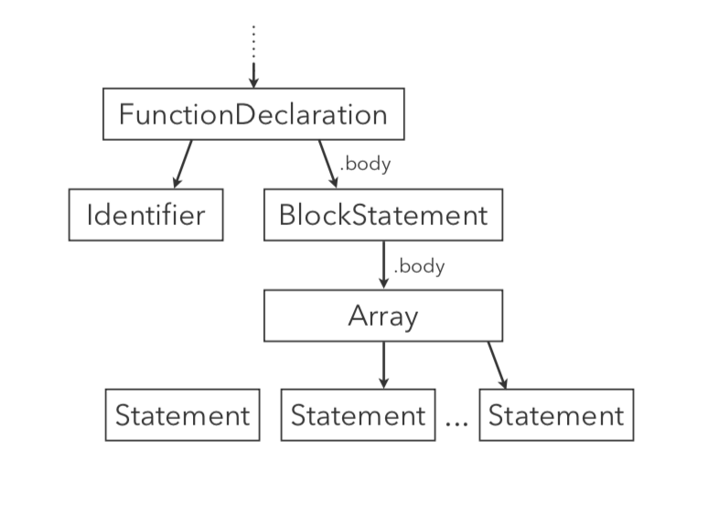
Traversing and Modifying the AST
var beforeNodes = esprima.parse(beforeCode).body;

Slide 29
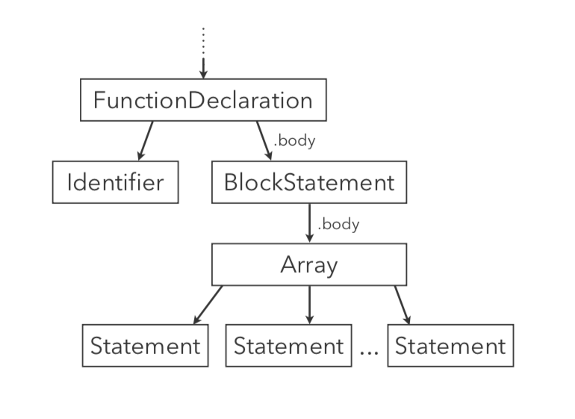
Parsing, Traversing and Modifying the AST
node.body.body = beforeNodes.concat(node.body.body);
El método concat() se usa para unir dos o más arrays

Slide 30
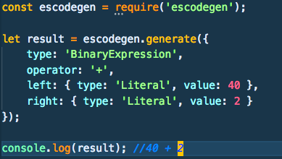
Generating Code from the AST
API de escodegen: https://github.com/estools/escodegen/wiki/API

Slide 31
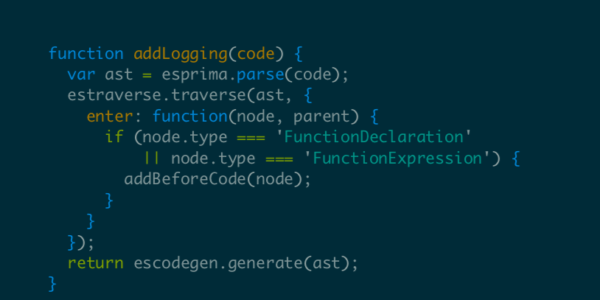
Generating Code from the AST

Slide 32
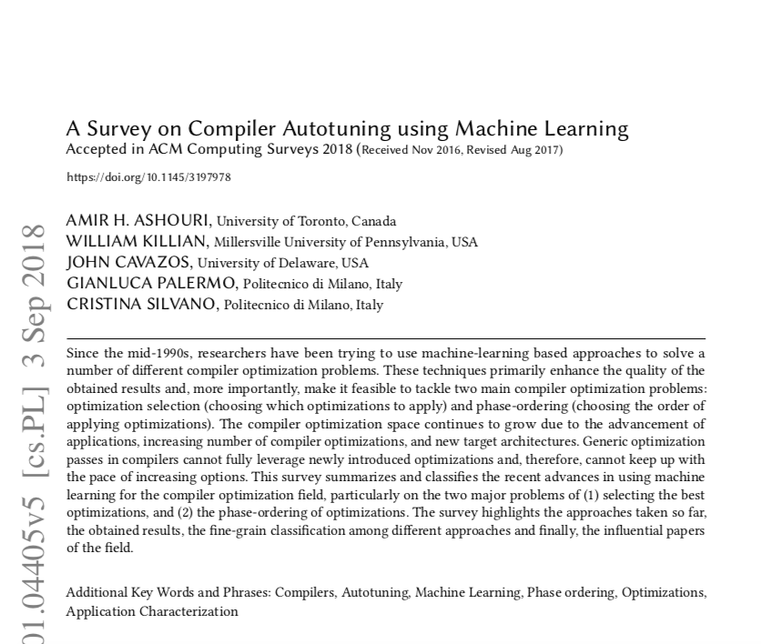
Code Optimization

Slide 33
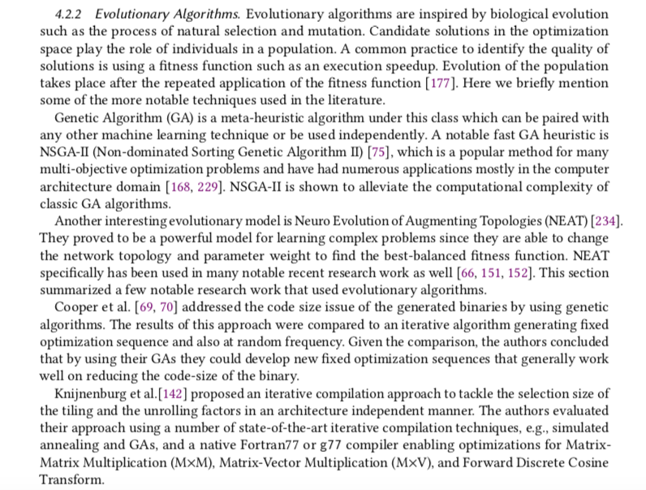

Code Optimization

Slide 34
Recursos
Repositorio GitHub con los recursos de la charla: https://github.com/ULL-LSI/campus-america-2019
Apuntes de Procesadores de Lenguajes. Curso 2018/2019: https://ull-esit-pl-1819.github.io/introduccion/
Rodriguez-Leon, Casiano & Garcia-Forte, L. (2011). Solving Difficult LR Parsing Conflicts by Postponing Them. Comput. Sci. Inf. Syst.. 8. 517-531. 10.2298/CSIS101116008R.
Parse Eyapp en CPAN
Parsing Strings and Trees with Parse::Eyapp (An Introduction to Compiler Construction). 2010
Patrick Dubroy: Parsing, Compiling, and Static Metaprogramming
https://astexplorer.net/

Slide 35
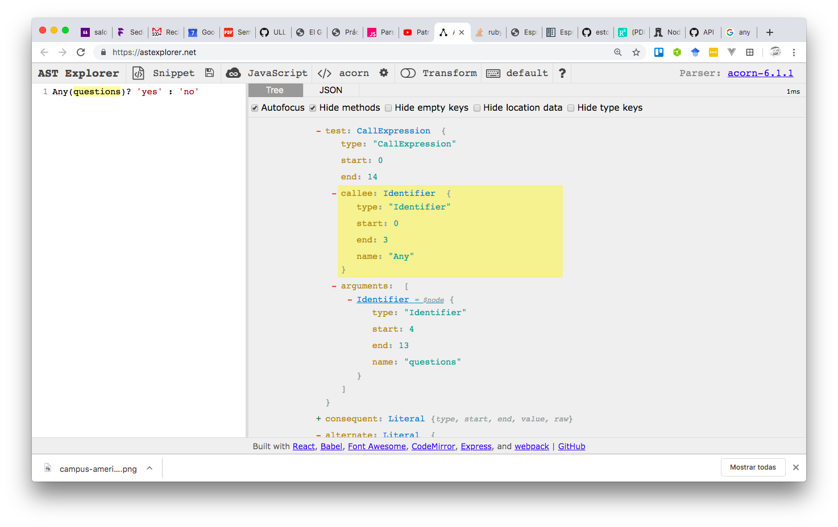
Any(Questions)?

